Slide 1


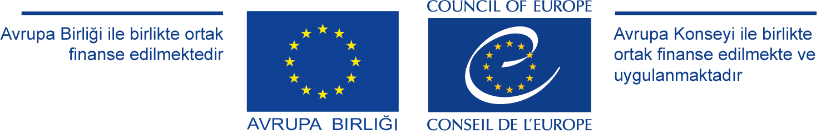
Türkiye’de Dijital Vatandaşlık Eğitimi Projesi
Çocuklarınızı Dijital Vatandaşlar Olmaları için Desteklemenin ve Güçlendirmenin Kolay Yolları

Slide 2





"Dijital vatandaş" nedir?
Haklar ve sorumluluklar herkes için ortaktır.
Vatandaşlar
Haklar ve sorumluluklar
dijital ortamlarda da herkes için ortaktır.
Dijital
Vatandaşlar
Dijital Vatandaşlar,
bu alanların kurallarını
hak ve sorumluluklarını nasıl koruyacaklarını
bilmelidirler.
Notes:
Vatandaşlar, yaşadıkları ülkede herkes için ortak olan hak ve sorumluluklara sahip kişilerdir. Hepimiz şu ya da bu ülkenin vatandaşıyız. Aynı tanım dijital vatandaşlar için de geçerlidir; tek fark onların örtüşen gerçek ve sanal dünyalarda ya da dijital alanlarda yaşıyor olmalarıdır.
Dijital alanlarda sınırlar ve dolayısıyla vatandaşlar için temel kurallar kullandığımız sanal platformların her biri tarafından tanımlanır (Facebook, Google, WhatsApp...).
Bu nedenle dijital vatandaşların, bu alanların kurallarını ve hak ve sorumluluklarını nasıl koruyacaklarını bilmeleri gerekir.

Slide 3


"Dijital vatandaş" nedir?
Dijital vatandaşlar:
Dijital teknolojiyi duyarlı ve etik bir şekilde nasıl kullanacaklarını bilirler.
Hakları ve bilgileri nasıl koruyacaklarını bilirler.
Çevrim içi ve çevrim dışı ortamlarda anlamlı ve olumlu bir şekilde nasıl iş birliği yapılacağını bilirler.
Diğer kültürlere ve görüşlere açık olurlar.
Çevrim içi ortamların olumlu yönlerini geliştirirler.
Yaşam boyu öğrenirler.
Ebeveynler olarak rolümüz, çevrim dışı dünyanın vatandaşları olarak
bilgi ve deneyimlerimizi kullanıp,
“dijital vatandaşlar” olabilmeleri için çocuklarımıza
sanal dünyada rehberlik etmektir.

Slide 4
Dijital vatandaşlık nedir?
Dijital vatandaşlık,
dijital ortamda başkalarıyla anlamlı bir şekilde bağlantı kurarken ve etkileşimde bulunurken,
çevrim içi etkinliklere, gruplara, topluluklara olumlu bir şekilde katılırken,
yaşam boyunca sürekli olarak toplumu şekillendirmeye nasıl aktif ve olumlu bir şekilde katkıda bulunacağımızı öğrenirken,
teknolojiyi kullanma biçimimize ve çevrim içi ortamlardaki davranışlarımıza rehberlik eden bir çerçevedir.
Bağlantı ve ilişki kurma
Dijital vatandaşlar eylem ve davranışlarıyla dijital ortamı şekillendirirler.
Olumlu katılım
Hayat boyu öğrenme

Slide 5




Dijital vatandaşlık neden bu kadar önemlidir?
Dijital vatandaşlık çocuklara bir dizi yetkinlik kazandırır ve bu onların;
çevrim içi ortamda ne yapacakları konusunda sorumluluk almalarına,
çevrim içi ortamların olumsuzluklarına karşı daha dirençli olmalarına,
yeni durumlara daha uyumlu ve diğer görüşlere, kültürlere ve uygulamalara daha açık olmalarına yardımcı olacaktır.
Bağımsız bir şekilde öğrenebilmek
Sağlam değerlere sahip olmak
Bir düşünür olmanın yanı sıra harekete geçen bir eylemci olmak
Başkalarıyla anlamlı etkileşimlere geçmek

Slide 6
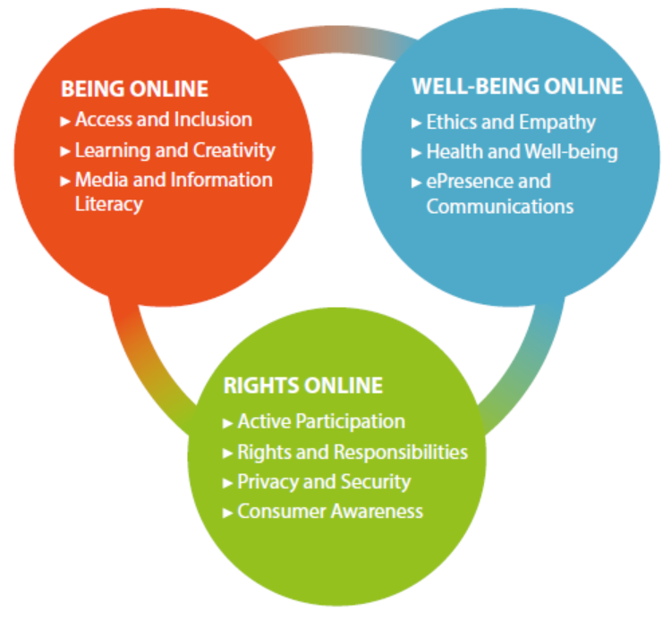
Farklı çevrim içi faaliyetler için farklı yetkinlikler
Dijital Etkinlik
Dijital Etkinlik
Dijital Etkinlik
Çocukların öğrenmesi gereken şeyleri anlayın.
Tuzaklara karşı dikkatli bir gözle çocuklara öğrenme yollarında rehberlik edin.
Çevrim içi olma
Çevrim içi iyi olma hâli
Çocukları dijital girişimlerinde destekleyin.
Faydaları ve riskleri gözden geçirin.
Çevrim içi haklar
Notes:
Çocuklar birçok farklı türde dijital faaliyete katılırlar. Mümkün olduğunca kapsamlı olması için Avrupa Konseyi bunları 10 farklı alana ayırmıştır ve bunlar genel olarak üç grupta toplanmıştır: Çevrim İçi Olma, Çevrim İçi İyi Olma Hali, Çevrim İçi Haklar.
Bu şekilde, ebeveynleri ve öğretmenleri şu konularda desteklemektedir:
Çocukların adım adım öğrenmeleri gereken şeyleri anlamaları,
Çocuklarını farklı alanlarla ilgili desteklemeleri;
Ortaya çıkabilecek "sorunlu noktaları" göz önünde bulundurarak çocuklarına öğrenme yolunda rehberlik etmenin eğlenceli yollarını bulmaları;
Çocukların her bir alanda karşılaşabilecekleri fayda ve riskler hakkında genel bir bakışa sahip olmaları;
İçinde yaşadığımız çok karmaşık ve hızlı hareket eden dijital dünyayı anlamaları ve daha anlamlı hale getirmeleri.

Slide 7

10 alan -> 3 grup: Çevrim içi olma + Çevrim içi ortamda iyi olma hali + Çevrim içi haklar
ÇEVRİM İÇİ OLMA
Erişim ve Kapsayıcılık
Öğrenme ve Yaratıcılık
Medya ve Bilgi Okuryazarlığı
ÇEVRİM İÇİ İYİ OLMA HÂLİ
Etik Değerler ve Empati
Sağlık ve İyi Olma Hali
e-Varlık ve İletişim
ÇEVRİM İÇİ HAKLAR
Aktif Katılım
Hak ve Sorumluluklar
Gizlilik ve Güvenlik
Tüketici Farkındalığı

Slide 8
Kısaca 10 DVE alanı;
Erişim ve kapsayıcılık: Çevrim içi fırsatlara eşit erişimden faydalanmak.
Öğrenme ve yaratıcılık: Hayat boyu öğrenen kişiler olarak dijital araçların nasıl yaratıcı bir şekilde kullanılacağını bilmek.
Çevrim İçi Olma
Medya ve bilgi okuryazarlığı: Dijital teknolojiyi eleştirel olarak anlamak, yorumlamak ve kullanmak.
Etik değerler ve empati: Adil, etik ve farklılıklara açık olmayı ve empati kurmayı öğrenmek.
Sağlık ve iyi olma hâli: Dijital teknolojinin bedeni ve zihni nasıl etkileyebileceğinin farkında olmak.
Çevrim İçi İyi Olma Hâli
e-Varlık ve iletişim: Olumlu bir çevrim içi imajı korumak ve çevrim içi ortamlarda diğerleriyle sorumlu bir şekilde iletişim kurmak.
Aktif katılım: Çevrim içi ve çevrim dışı topluluklarda aktif bir rol oynamak.
Çevrim İçi Haklar
Hak ve sorumluluklar: Haklarımızı bilmek, anlamak, savunmak ve sorumluluklarımızı tanımak.
Gizlilik ve güvenlik: Bilgi ve kişisel verileri korumak, eylemlerimizin etkisinin farkında olmak.
Tüketici farkındalığı: Kullanıcılar, tüketiciler, girişimciler olarak haklarımızı bilmek ve çevreye karşı sorumlu olmak.

Slide 9
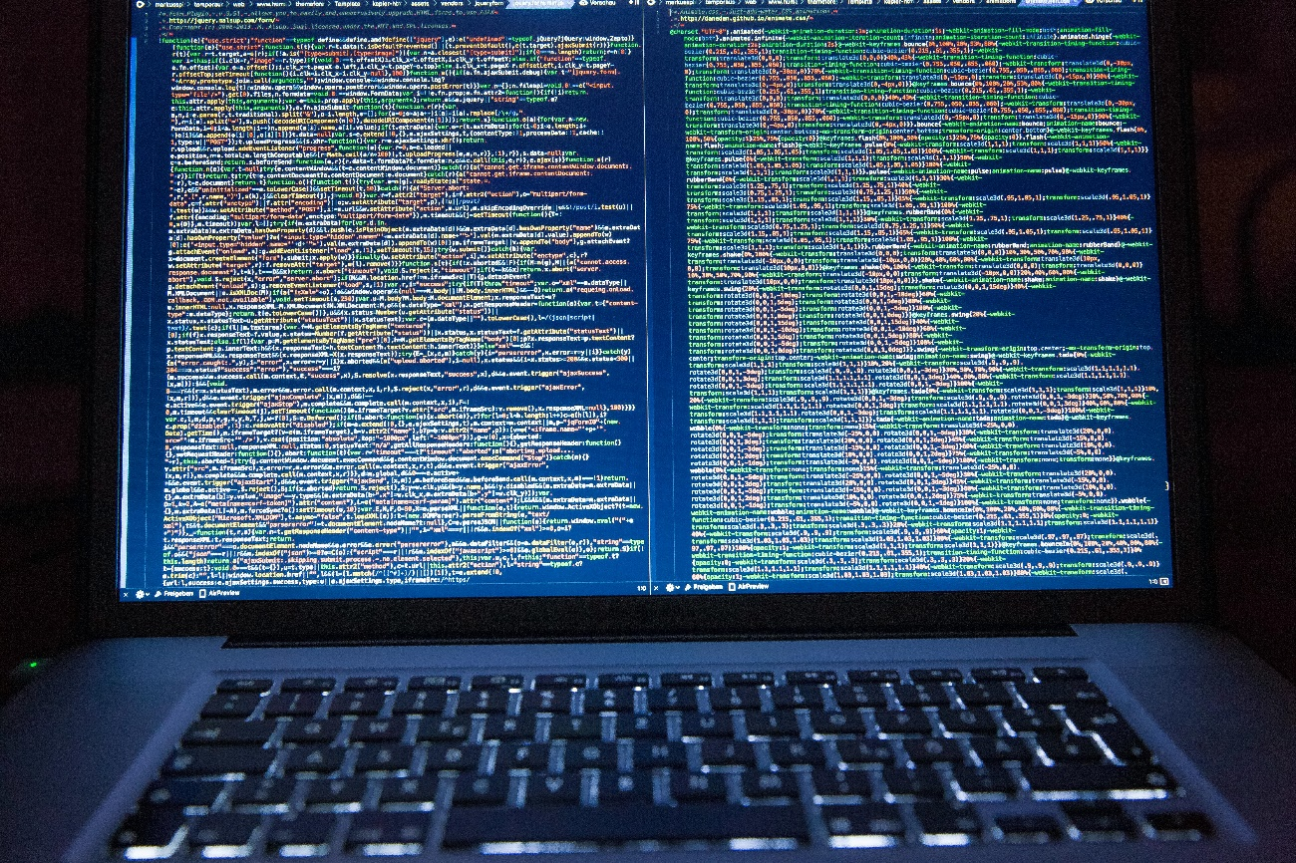
Üstesinden gelmem gereken en büyük güçlükler nelerdir?
Gizlilik ihlâli
Cinsel istismar amaçlı kandırma
Sahte haber
Uygunsuz içerik
Siber suçlar
Siber zorbalık
Irkçılık
Dolandırıcılık
Dışlanma
Aşırı kullanım
!
Çocukların çevrim içi ortamda sorumlu ve saygılı davranmak için gerekenleri öğrenmelerine yardımcı olmak amacıyla uygulaması kolay ipuçlarımızı ve örneklerimizi kullanın!

Slide 10





Erişim ve Kapsayıcılık
1.
Kapsayıcılık: Dijital teknolojiye ve internete eşit erişim ve milliyet, kültür, cinsiyet, ırk, engeller vb. ne olursa olsun ayrımcılık yapılmaksızın saygı görme ve kabul edilme.
?
?
Çocukların yaşına uygun sitelerin bir listesini oluşturun.
Çevrim içi zamanı ve etkinlikleri yönetmek için temel kurallar üzerinde anlaşın.
Hepimizin çevrim içi ve çevrim dışı eşit fırsatlardan nasıl yararlanabileceğimizi tartışın.
Okul ortamında eşit fırsatların sunulmasını sağlayın.
Ailenizin içinde güven ortamı oluşturun.
?
Illustrations: Digital Citizenship Education Handbook (Edition 2022), ISBN 978-92-871-8779-6; © Council of Europe, March 2022
Notes:
Küçük çocukların yaşlarına uygun sitelerin listesini oluşturmalarına yardımcı olun. Öncülük etmelerine izin verin, ancak dijital ortamlardaki yolculuklarında onlara eşlik edin.
Çevrim içi ortamda geçirdikleri zamanı ve bu zamanı nasıl geçirdiklerini yönetmelerine yardımcı olmak için çocuklarınızla bazı temel kurallar üzerinde anlaşın.
Günlük haberlerde eşitlik, çeşitlilik, özel gereksinimli olma durumu gibi konuları ele alan hikayeler arayın. Çocuklarınızla birlikte, çevrim içi ve çevrim dışı ortamlarda herkes için eşit fırsatları korumak amacıyla neler yapılabileceğini tartışın.
Tüm öğrenciler için eşit fırsatlar sunduğundan ve kendilerini okul toplumunun bir parçası olarak hissetmelerini sağlayacak imkanların mevcut olduğundan emin olmak için çocuklarınızın okul ortamını kontrol edin.
Aileniz içinde güveni geliştirin ve çocuklarınızın çevrim içi ortamda karşılaştıkları herhangi bir sorun için, hata yapmış olsalar bile, size gelebilecek kadar güvende ve sevildiklerini hissettiklerinden emin olun.

Slide 11

Öğrenme ve Yaratıcılık
2.
Çocukların sosyal kuralları ve iş birliğini öğrenmelerine yardımcı olmak için oyunlar oynayın.
Çocukları müzelere, fuarlara, sergilere vb. götürün, gördükleri ve öğrendikleri hakkında bilgi alın.
Telif hakkı ©: İçerik oluşturucuların (metin, resim, müzik, vb....) haklarını koruyan ve diğer kişilerin bu eserleri kendilerine aitmiş gibi çoğaltmasını veya dağıtmasını engelleyen yasal bir çerçeve.
©
Dijital teknolojinin pasif (sadece takip eden) ve aktif (içerik üreten) kullanıcısı olmak arasındaki farkı gösterin.
Çocuklarınıza, birisinin onların çalışmalarından kendine pay çıkarması durumunda ne hissedeceklerini sorun.
Illustrations: Digital Citizenship Education Handbook (Edition 2022), ISBN 978-92-871-8779-6; © Council of Europe, March 2022
Notes:
Çocuklarınızla masa oyunları ve sosyal kuralların ve iş birliğinin önemini öğrenmelerine yardımcı olacak diğer oyunları oynayın.
Çocukları müzelere, fuarlara, sergilere vb. götürün ve gördükleri hakkında daha fazla bilgi edinmek için bir arama motoru kullanarak birlikte daha fazla araştırma yapın.
Onlara dijital teknolojinin pasif (sadece bakan) ve aktif (içerik üreten) kullanıcısı olmak arasındaki farkı gösterin. Sadece çevrim içi paylaşım yapmak bizi teknolojinin aktif ve yaratıcı kullanıcıları yapmaz. Çocuklarınız örneğin bir blog, kendi sayfaları ya da hobileri hakkında bir video oluşturabilir ve bunu çevrim içi olarak paylaşabilir.
Çocuklarınızdan metin, video, müzik veya resim oluşturmak için en sevdikleri platformu kullanmalarını isteyin. Daha sonra, yarattıkları şeyin birileri tarafından sahiplenilmesi durumunda nasıl hissedeceklerini onlarla tartışın.

Slide 12
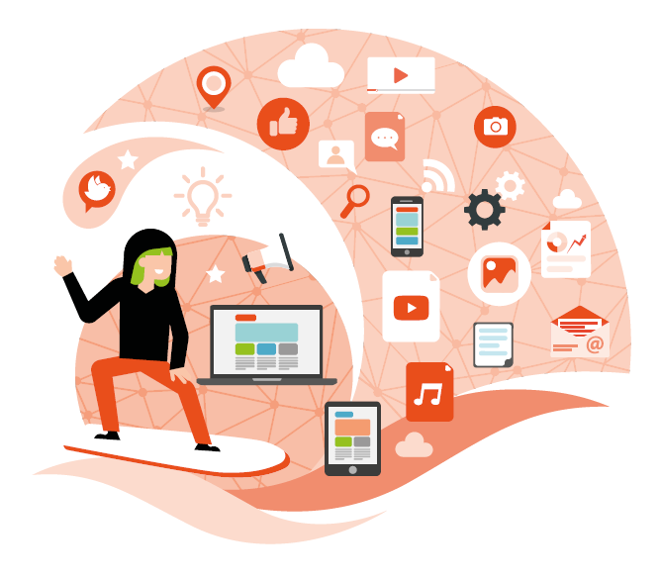

Medya ve Bilgi Okuryazarlığı
3.
Bir sahte haberden yola çıkarak, bir şeyin sahte olup olmadığını nasıl anlarız? Sahte haberi anlayabileceğimiz yolları listeleyin.
Bir konuyu çeşitli arama motorlarında arayın: sonuçlar farklı mı?
Bilgi kaynaklarının güvenilir olup olmadığını nasıl anlarız?
Reklamcılıkta bizi etkilemek için kelimeler, resimler ve müzik nasıl kullanılır?
Hedeflenmiş sonuçlar elde etmek için çevrim içi aramamızı iyileştirmenin yolları nelerdir?
Sahte haber: yanlış veya yanıltıcı bilgidir (yanlış bilgi, dezenformasyon). Sahte haberler milyonlarca kişi tarafından okunur ve genellikle kullanıcıları bir şekilde kandırmayı, zararlı niyetle bilgi yaymayı veya para kazanmayı amaçlar.
Illustrations: Digital Citizenship Education Handbook (Edition 2022), ISBN 978-92-871-8779-6; © Council of Europe, March 2022
Notes:
Bir sahte haber bulun. Çocuklarınızdan bir şeyin muhtemelen sahte olup olmadığını anlayabileceğiniz tüm yolların bir listesini çıkarmalarını isteyin. Hepimizin bilim insanı ya da uzman olmadığını ve İnternette bulunan pek çok şeyin her zaman doğru olmadığını açıklayın.
Bir konu seçip iki veya üç farklı arama motoru kullanarak araştırma yapın ve sonuçların ne kadar farklı olduğunu çocuklarınızla tartışın. Bilgilerin kaynaklarını birlikte kontrol edin: Bu bilgiler köklü kuruluşlardan mı yoksa tanınmış akademisyenlerden mi geliyor? Bilgiler güncel mi? Reklam gibi mi görünüyor?
Çocuklarınızın sevdiği çocuk kıyafetleri veya yiyecekleri için (çevrim içi) reklamları kullanın ve reklamda bizi etkilemek için kelimelerin, görüntülerin, müziğin vb. nasıl kullanıldığını tartışın. Neden belirli bir markayı diğerlerine karşı tercih ediyoruz?
Çocuklarınıza daha iyi sonuçlar elde etmek için nasıl daha iyi çevrim içi arama yapabileceklerini gösterin. Örneğin aradığınız şeyi tam olarak tırnak içine alarak: "arama ifadesi" bunu yapabilirsiniz. Bu, sonuçları tam olarak o ifadeyle sınırlamanıza yardımcı olacaktır.

Slide 13

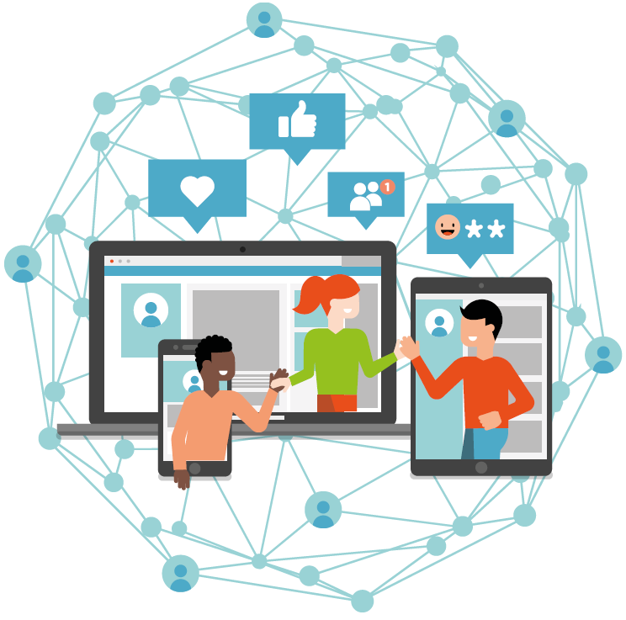



Etik Değerler ve Empati
4.
Dinleme ve gözlemleme becerilerini keskinleştirmek ve empat
i geliştirmelerine yardımcı olmak için oyunlar oynayın.
Temel etik kuralları içeren, herkes tarafından imzalanan ve kolayca görülebilen bir yere asılmış bir aile sözleşmesi oluşturun.
"Onların yerinde olmak": Üzücü bir haberi tartışın; çocuklar mağdur konumunda olsalardı nasıl hissederlerdi?
Farklı görüşlerin nasıl bir arada var olabileceğini göstermek için bir aile konusu seçin ve seçtiğiniz konuyu tartışın.
Empati: Başkalarının duygularını anlama ve paylaşma yeteneğidir. Empatik insanlar çeşitliliği kucaklar, başkalarına karşı adil ve hakkaniyetlidir, hem çevrim içi hem de çevrim dışı ortamlarda etik davranırlar.
Illustrations: Digital Citizenship Education Handbook (Edition 2022), ISBN 978-92-871-8779-6; © Council of Europe, March 2022
Notes:
Dinleme ve gözlemleme becerilerini geliştirmek için çocuklarınızla oyunlar oynayın; bu, onların empati geliştirmelerine yardımcı olacaktır.
Çocuklarınızla birlikte, tüm ailenin uyması gereken birkaç temel etik kuralın listelendiği bir aile sözleşmesi oluşturun. Sözleşmeyi herkese imzalatın ve kolayca görülebilecek bir yere asın (örneğin buzdolabının kapağına).
Birlikte hayal edeceğiniz senaryolar oluşturun. Örneğin: "Bir arkadaşınız okulda düşüp yaralanmış ve çok üzülüyor." Bu gibi durumları tartışın.
- Çocuğunuzla birlikte çözümler bulun. Örneğin, arkadaşlarına yardım etmeleri ya da onu rahatlatacak bir şeyler söylemeleri gerektiğini konuşun.
Bir tartışma konusu seçin (örneğin aile tatilleri) ve tüm ailenin kendi bakış açısını ortaya koymasını sağlayın. Bu şekilde çocuklar farklı görüşlerin bir arada var olabileceğini ve saygı görebileceğini öğreneceklerdir.
Çocuğunuzun yaşına uygun olacak şekilde, çevresinde şahit olduğu küçük olayları da tartışın (bir arkadaşının dışlanması ya da birinin üzgün olduğunu fark etmek gibi). Bu olaylar üzerinden "Biz bu durumda ne yapabiliriz?" sorusuyla çözüme yönlendirin.

Slide 14



Sağlık ve İyi Olma Hâli
5.
Çocuklarınızla güven ilişkisi oluşturun.
Aile sözleşmenize ekran süresi kurallarını ekleyin ve bu konuda örnek olun.
Çocuklarınızın ilgi alanlarını ve hobilerini teşvik edin.
Zaman zaman “teknolojisiz bir hafta sonu” etkinliği düzenleyin.
Çocuklarınıza kendileriyle gurur duymayı ve direnç geliştirmeyi öğretin.
Dayanıklılık: Hayatta, hem gerçek hem de çevrim içi dünyada karşılaştığımız birçok zorlukla başarılı bir şekilde yüzleşme ve başa çıkma kapasitemizi tanımlar.
Illustrations: Digital Citizenship Education Handbook (Edition 2022), ISBN 978-92-871-8779-6; © Council of Europe, March 2022
Notes:
Size güvenebileceklerini ve hata yaptıklarını kabul ettiklerinde onlara İnterneti yasaklamayacağınızı anlamaları için çocuklarınızla aranızda güven ilişkisi oluşturun.
Aile sözleşmenize ekran başında geçirilen zamanla ilgili bir madde ekleyin ve bu konuda çocuklarınıza örnek olun.
Çocuklarınızı ilgi alanlarını ve hobilerini geliştirebilecekleri aktivitelere yazdırın. Zamanlarını yetenekleri ve hobileri ile dijital teknoloji arasında dengelemeyi öğrenmeleri için erken başlayın.
Zaman zaman 'teknolojisiz bir hafta sonu' düzenleyin. Eğer bu çok zorsa, teknolojisiz bir öğleden sonra ile başlayın, daha sonra bunu teknolojisiz bir güne çıkarın.
Çocuklarınıza kendileriyle, yetenekleriyle ve becerileriyle gurur duymayı öğretin. Bu onların öz güven ve öz saygı geliştirmelerini ve başkalarının görüşlerinden aşırı etkilenmemelerini sağlayacaktır.

Slide 15










e-Varlık ve İletişim
6.
I
I
I
I
I
I
I
Netiket
Bir dizi çevrim içi görgü kuralı:
Kibar, saygılı ve sorumlu olun.
Bir şey yazmadan önce dikkatlice düşünün.
Mahremiyete saygı gösterin.
İletişiminizde BÜYÜK harf kullanmayın, bu bağırmak gibidir.
Başkalarının zamanına ve internet bant genişliğine saygı gösterin.
Paylaşmadan önce bilginin güvenilirliğini kontrol edin.
Diğer insanların görüşlerine saygı gösterin.
…
Notes:
Netiquette (İngilizce "Net" ve "Etiquette" kelimelerinden gelir), çevrimiçi ortamda tavsiye edilen bir dizi davranış kuralını tanımlar. Başka bir deyişle, internetin görgü kurallarıdır. Anlık mesajlaşma, e-postalar, bloglar, tartışma forumları, sohbet odaları, sosyal medya vb. dahil olmak üzere tüm çevrimiçi iletişim türleri için geçerlidir.
İnternet bant genişliği, bilgisayarınızdan ne kadar veri indirilebileceği veya bilgisayarınıza ne kadar veri yüklenebileceği ile ilgilidir.

Slide 16













e-Varlık ve İletişim
6.
İnternette çevrim içi görgü kurallarını araştırın ve 10 temel kuralı içeren bir aile sözleşmesi oluşturun.
Çocuklardan mevcut dijital ayak izlerini tanımlamalarını isteyin.
Çocukların isimlerini internetten kontrol edin. Şaşırdığınız bir içerik oldu mu? Kendi isminizi de kontrol etmeye ne dersiniz?
Çevrim içi iletişim sırasında kullandığımız ifadeler (emojiler) hakkında konuşun.
Çevrim içi iletişimin yüz yüze etkileşimden ne kadar farklı olduğunu açıklayın.
Dijital ayak izi: İnterneti kullandığımızda hepimizin arkamızda bıraktığı veri izidir. Ziyaret ettiğimiz web sitelerini, gönderdiğimiz mesajları, yayımladığımız veya paylaştığımız bilgileri ve indirdiğimiz verileri içerir.
Illustrations: Digital Citizenship Education Handbook (Edition 2022), ISBN 978-92-871-8779-6; © Council of Europe, March 2022
Notes:
İnternette "çevrim içi görgü kuralları" terimini araştırın ve çocuklarınızla birlikte çevrim içi davranışlarla ilgili 10 temel kuralı içeren bir aile sözleşmesi oluşturun.
Çocuklardan mevcut dijital ayak izlerinin nasıl olabileceğini anlatmalarını isteyin. Daha sonra onlarla birlikte bir arama motoru kullanarak isimlerini çevrim içi olarak kontrol edin. Sonuçlar bekledikleri gibi mi? Herhangi bir sürpriz var mı? Kendi isminizi de kontrol etmeye ne dersiniz?
Çevrim içi iletişimimizde kullandığımız emojiler hakkında konuşun: Arkadaşlarımızla iletişim kurarken bunları kullanabiliriz, ancak öğretmenlere bir şey gönderirken veya resmi mesajlarda kullanamaz mıyız?
Çevrim içi iletişimin yüz yüze etkileşimden farkını açıklayın: Mesajlarımızı alanların genellikle yüz ifadelerimizi ve beden dilimizi göremediklerini veya ses tonumuzu duyamadıklarını ve bu nedenle çevrim içi mesajların kolayca yanlış anlaşılabileceğini belirtin.

Slide 17






Aktif Katılım
7.
Çocuklarınızı çevrim içi ortamda ihtiyaç duydukları becerileri pratiğe dökmeleri için yüz yüze etkinliklere yazdırın.
Çocuklarınızla kendi görüşlerini ifade ettikleri ve başkalarının görüşlerine saygı duydukları açık tartışmalar yapın.
Çocuklardan profillerinin çıktısını almalarını ve evde görünür bir yere asmalarını isteyin. İnternet tam da bunu yapıyor!
İnternette gerçek bir anonimlik olmadığını açıklayın.
IP (İnternet Protokolü) adresi: İnternet üzerindeki her cihaz için (otomatik olarak oluşturulan) benzersiz bir tanımlayıcıdır. Benzersiz olduğu için IP adresi, tıpkı ev adresimizin gerçek dünyada benzersiz bir kimlik biçimi olması gibi, bir cihazın diğer tüm çevrim içi cihazlar arasından tanımlanmasını sağlar.
Illustrations: Digital Citizenship Education Handbook (Edition 2022), ISBN 978-92-871-8779-6; © Council of Europe, March 2022
Notes:
Çocuklarınızla (örneğin yemek yerken) toplumsal ilgi alanlarına giren konularda açık tartışmalar yapın. Bu, onları görüşlerini ifade etmeye ve aktif katılım için temel bir yeterlilik olan başkalarının görüşlerine saygı duymaya teşvik edecektir.
Çocuklarınızı yerel gençlik topluluklarına, spor kulüplerine, hobi gruplarına kaydettirin; yüz yüze katılım, çocukların çevrim içi ortamda ihtiyaç duydukları becerileri pratik etmeleri için somut fırsatlar sağlar.
Çocuklarınızdan en sevdikleri sosyal medya hesabındaki profillerinin çıktısını almalarını isteyin. Bunu tüm ailenin görebileceği bir yere asmalarını isteyin. Bunu yapmaya istekliler mi? Eğer değillerse, onlara İnternetin tam da bunu yaptığını hatırlatın!
Çocuklarınıza İnternette gerçek bir anonimlik olmadığını, tüm eylemlerimizin sunuculara kaydedildiğini ve IP adresimiz üzerinden izlenebildiğini açıklayın.

Slide 18

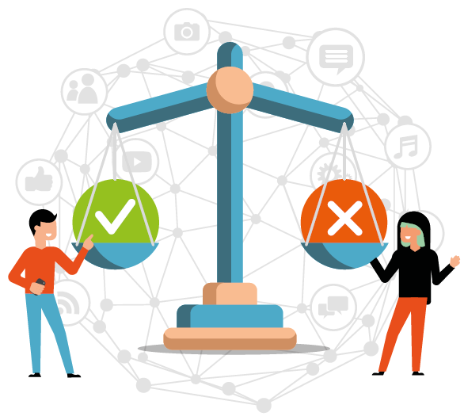
Haklar ve Sorumluluklar
8.
Çevrim dışı dünyadaki hak ve sorumlulukların bir listesini hazırlayın ve bunları çevrim içi hak ve sorumluluklara dönüştürün.
Ailenizin odaklanması için her hafta bir çevrim içi hak seçin.
"Kullanım Koşullarını" kontrol edin: ne kadar kişisel veri veriliyor?
Çevrim içi haklara saygı gösterilmiyorsa: a) saldırgan içeriği görmezden gelin, b) göndereni engelleyin, c) olayı rapor edin.
Çocuklarınızın favori web sitelerindeki "engelle" ve "bildir" düğmelerinin nasıl kullanılacağını tartışın.
Hak örnekleri: Mahremiyet ve katılım hakkı, ifade özgürlüğü hakkı, inanç özgürlüğü hakkı, eğitim hakkı, eşitlik hakkı. Sorumluluk örnekleri: Diğer insanların mahremiyetine saygı göstermek, herkese adil davranmak, başkalarının görüşlerine saygı göstermek, diğer insanların haklarını ihlal etmekten kaçınmak.
Illustrations: Digital Citizenship Education Handbook (Edition 2022), ISBN 978-92-871-8779-6; © Council of Europe, March 2022
Notes:
Çocuklarınızdan gerçek dünyadaki hak ve sorumluluklarımızın bir listesini çıkarmalarını isteyin. Ardından bunları çevrim içi hak ve sorumluluklara dönüştürmelerini isteyin.
Ailenizin odaklanması için her hafta bir çevrim içi hak seçin ve her haftanın sonunda bu hak ile ilgili neler düşündüklerini ve deneyimlediklerini tartışın.
Çocuklarınızın favori çevrim içi platformlarından veya uygulamalarının Kullanım Koşullarını indirin ve kullanıcıların haklarını ve sorumluluklarını tespit etmeye çalışın. Çocuklarınız verdikleri kişisel verilerin ve diğer bilgilerin farkında mı? Çevrim içi haklarına saygı gösterilmediğini düşünüyorlarsa bu konuda ne yapabileceklerini göstererek onları güçlendirin: a) Rahatsız edici içeriği görmezden gelmek, b) Rahatsız edici içerik göndereni engellemek c) Rahatsız edici olayı bildirmek.
'Engelle' ve 'bildir' işlevlerini bulmak için çocuklarınızın favori İnternet sitelerine bir göz atın. Onlara bu düğmelerin nasıl çalıştığını ve ne zaman kullanılmaları gerektiğini sorun. Bu, daha önce karşılaştıkları sorunları keşfetmenizi sağlayabilir.

Slide 19



Gizlilik ve Güvenlik
9.
Filtrelerin, güvenlik duvarlarının ve antivirüs yazılımlarının ne olduğunu ve nasıl çalıştıklarını araştırın.
Tüm cihazlarınızdaki filtreleri, güvenlik duvarlarını ve antivirüs yazılımlarını kontrol edin ve eksik olanları yükleyin.
Spam, kimlik avı, virüsler, kötü amaçlı yazılımlar ve botlardan nasıl kaçınabileceğimiz hakkında bilgi edinin.
Çocuklara, kalabalık bir meydanda kendileri hakkında bir şeyleri bağırarak söyleyip söyleyemeyeceklerini sorun. İnternette bir şeyler yayımladıklarında tam olarak olan budur!
Şifrelerin evimizin anahtarları gibi olduğunu açıklayın ve çocuklara nasıl güçlü şifreler oluşturacaklarını öğretin.
Güçlü bir şifre büyük ve küçük harfler, rakamlar ve semboller (!, @, #, $,...) dâhil olmak üzere en az 12 karakterden oluşur.
Illustrations: Digital Citizenship Education Handbook (Edition 2022), ISBN 978-92-871-8779-6; © Council of Europe, March 2022
Notes:
Bir arama motoru kullanarak, çocuklarınızın filtrelerin, güvenlik duvarlarının ve antivirüs yazılımlarının ne olduğunu ve nasıl çalıştıklarını araştırmasına yardımcı olun. Birkaç İnternet sitesindeki sonuçları karşılaştırın ve reklamlara aldanmayın.
Tüm cihazlarınıza filtreler, güvenlik duvarları ve antivirüs yazılımları yükleyin, gerekirse bir BT mağazasından hizmet isteyin ve çocuklarınıza gezinme geçmişlerini ve çerezlerini düzenli olarak nasıl temizleyeceklerini gösterin.
İstenmeyen mesajlar, dolandırıcılık mesajları, virüsler, kötü amaçlı yazılımlar ve botlar gibi kelimeleri araştırın ve çocuklarınızın bunlara yakalanmaktan kaçınmasının yollarını aramalarını sağlayın.
Çocuklarınıza adlarını, ev adreslerini, yaşlarını, telefon numaralarını, okullarının adını, ruh hallerini ya da az önce ne yediklerini kalabalık bir meydanda tüm dünyanın duyması için bağırmaya hazır olup olmadıklarını sorun. İnternette bir şeyler paylaştıklarında tam olarak bunu yaptıklarını açıklayın!
Şifrelerin evimizin anahtarları gibi olduğunu, aile dışından kimsenin bunlara sahip olmaması gerektiğini açıklayın. Küçük çocuklara nasıl güçlü şifreler oluşturacaklarını öğretin ve onlara bulundukları her platform için farklı bir şifre kullanmaları ve bunları düzenli olarak değiştirmeleri gerektiğini hatırlatın.

Slide 20



Tüketici Farkındalığı
10.
Tüketici haklarının ve sorumluluklarının çevrim içi ortamda nasıl uygulandığını çocuklarınızla birlikte kontrol edin.
Çocuklara paranın gerçek değerini hatırlatın.
Ticari sitelerin; iletişim bilgilerini, satış koşullarını ve güvenli ödeme yöntemini açıkça belirtip belirtmediğini kontrol edin.
Çocuklarınıza internette gerçek olamayacak kadar iyi görünen her şeye şüpheyle yaklaşmalarını öğretin.
Günlük hayatımızdaki ihtiyaç ve istekleri tartışın. Tüketiciler olarak davranışlarımızın gezegenimiz üzerinde bir etkisi vardır.
Karbon ayak izinin ne olduğunu ve gezegenimizin sürdürülebilirliği için nasıl azaltılabileceğini açıklayın.
UYARI!
Karbon ayak izi: Günlük faaliyetlerimizden dolayı üretilen ve havaya salınan başta karbondioksit olmak üzere sera gazlarının miktarıdır. Her birimiz, tüketim alışkanlıklarımıza ve çevresel davranışlarımıza bağlı olarak kendi karbon ayak izimizi yaratırız.
Illustrations: Digital Citizenship Education Handbook (Edition 2022), ISBN 978-92-871-8779-6; © Council of Europe, March 2022
Notes:
Çocuklarınızdan, tüketicilerin fiziksel bir mağazada sahip olduklarını düşündükleri hak ve sorumlulukların bir listesini yapmalarını isteyin. Bu haklara çevrim içi ortamda saygı gösterilip gösterilmediğini ne şekilde kontrol edebileceğimizi düşünmelerini isteyin. İnternetten alışveriş yaparken ne gibi sorumluluklarımız var?
Günümüzün sanal para dünyasında, çocukların paranın gerçek değerini öğrenmeye veya bu konuda kendilerine hatırlatma yapılmasına ihtiyaçları vardır. Onlara yardımcı olmak için bir karşılaştırma oyunu oynayabilirsiniz: 'Bir cep telefonu babanın xx günlük çalışmasına mal olur.'
Çocuklarınızla birlikte bazı ticari siteleri ziyaret edin ve tüm sitelerin perakendecinin iletişim bilgilerini, satış koşullarını ve ödeme yönteminin güvenli olduğunu açıkça belirtip belirtmediğini görmek için bir kontrol listesi oluşturmalarını sağlayın.
Çocuklarınıza İnternette gerçek olamayacak kadar iyi görünen her şeye şüpheyle yaklaşmalarını öğretin.
Günlük hayatımızdaki İhtiyaçlar ve İstekler konusunu tartışın; örneğin, eğitim bir İhtiyaçtır, ancak dondurma bir İstektir. Tüketici davranışlarımızın gezegenimiz üzerinde etkisi vardır, bu nedenle sorumlu bir şekilde alışveriş yapmamız gerekir.
Karbon ayak izinin ne olduğunu açıklayın ve çocuklarınıza gezegenimizin sürdürülebilirliğine katkıda bulunmak için ayak izlerini ne şekilde azaltabileceklerini gösterin.

Slide 21











Sonuç olarak...
Saygı
Nezaket
Güven
Tüketici Ahlakı
Yaratıcılık
Yetenekler
Kişisel Bilgileri Koruma
Çocuklarınızın takip etmesini istediğiniz örneği siz oluşturun!
Eleştirel Düşünme
Haklar
Sorumluluklar
Etik
Empati
Etkileşim
Sağlıklı bir Denge
Notes:
Ailenizdeki herkes arasında güven ve sevgi dolu bir ilişki kurun.
Çocuklarınıza saygılı, sorumlu, nazik ve dünyaya açık olmayı öğretin.
Çocuklarınızın yaratıcılıklarını, becerilerini ve yeteneklerini artırın.
Çocuklarınızın eleştirel düşüncelerini geliştirin.
Onları etik olmaları için güçlendirin, empati geliştirmelerine yardımcı olun.
Çocuklarınızın çevrim içi ve çevrim dışı faaliyetler arasında sağlıklı bir denge oluşturmasına rehberlik edin. Bu konuda onlara örnek olun.
Çocuklarınızı, hayatlarını ve geleceklerini nasıl şekillendirdiklerinin bilincinde olan aktif vatandaşlar olmaları için güçlendirin.
Onlara haklarını korumayı ve hayattaki sorumluluklarına saygı duymayı öğretin.
Çocuklarınıza mahremiyetin değerini ve kişisel bilgilerimizi korumanın önemini açıklayın.
Etik ve sorumlu tüketiciler olmalarına yardımcı olun.
Çocuklarınızın takip etmesini istediğiniz örneği siz onlara örnek olarak belirleyin!

Slide 22
Daha fazla bilgi için...
Burada mevcut kaynakların listesini bulabilirsiniz (kitapçıklar, broşürler, SSS vb.)

